Slide 1
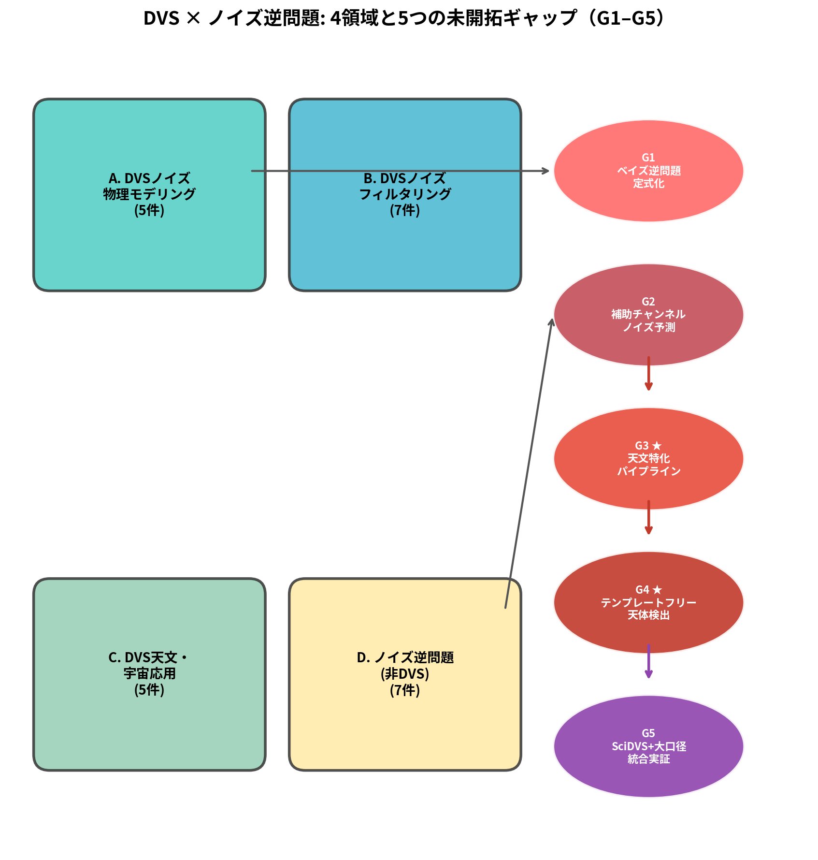
Fig. 1: DVS × ノイズ逆問題 — 4領域と5つの未開拓ギャップ（G1–G5）
先行研究を4領域（A: DVSノイズ物理モデリング、B: DVSノイズフィルタリング、C: DVS天文応用、D: ノイズ逆問題）に分類し、5つの未開拓ギャップ（G1–G5）を同定。G3（天文パイプライン）とG4（テンプレートフリー検出）が最も探索価値の高い領域。

Slide 2
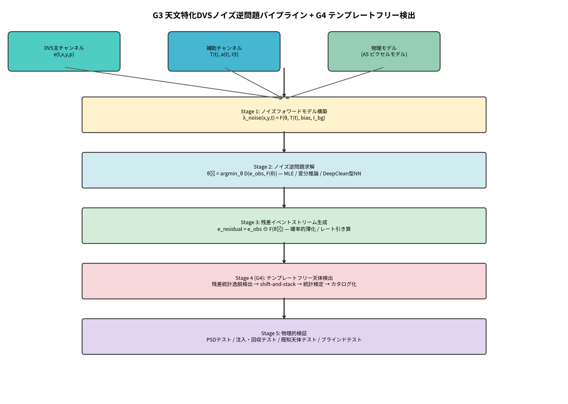
Fig. 2: G3天文パイプライン + G4テンプレートフリー検出
LIGOのノイズ再構成パイプライン（Vajente et al. 2020）をDVS天文観測に移植する4段階アーキテクチャ（G3）。Stage 4ではG4のテンプレートフリー検出——ノイズを解いて残差から未知天体を発見——を統合。

